Slide 1
KHTN8
KHÁI QUÁT VỀ SINH QUYỂN VÀ CÁC KHU SINH HỌC
GIẢI MÃ Ô CHỮ

Slide 2
Cách chơi
Chọn 1 ô chữ, tham gia trả lời câu hỏi để điền vào ô chữ, hoàn tất 8 câu hỏi để tìm ra từ khóa của ô chữ.
Câu trả lời đúng +1đ
Từ khóa đúng +3đ

Slide 3
Question Time

Slide 4
Giải mã ô chữ
s
a
v
a
n
t
r
a
i
d
a
t
b
o
n
n
u
o
c
c
h
a
y
n
h
i
e
t
d
o
i
k
h
i
q
u
y
e
n
n
a
m
c
u
c
k
h
i
h
a
u

Slide 5
Câu số 1
Ít mưa, mùa mưa rất ngắn, là đặc trưng của khu sinh học nào?
Đây là gì?
s
a
v
a
n

Slide 6
Câu số 2
Chúng ta sống ở hành tinh gì?
Đây là gì?
T
r
á
i
Đ
ấ
t

Slide 7
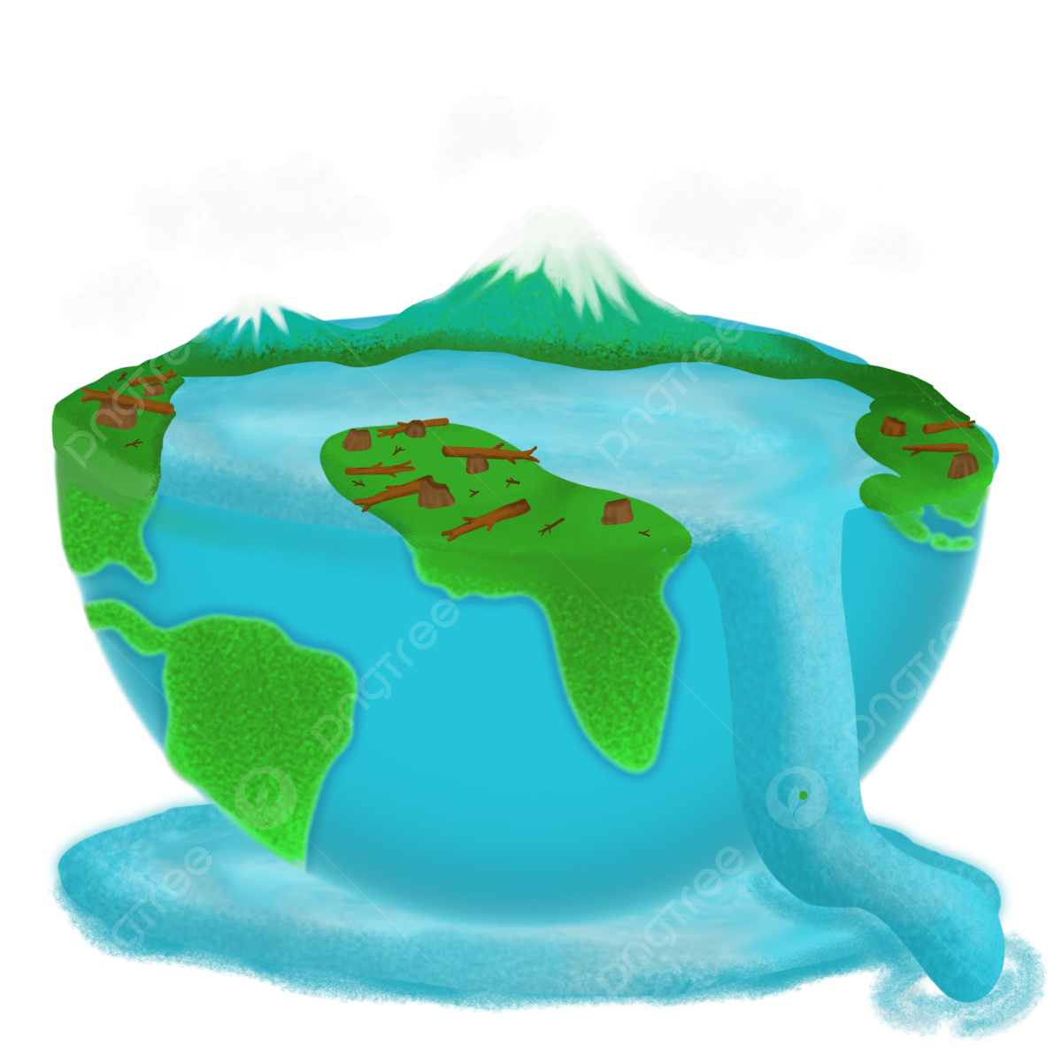
Câu số 3
Sinh quyển gồm mấy phần chính?
Đây là gì?
b
ố
n

Slide 8
Câu số 4
Sông, suối… được gọi là hệ sinh thái gì?
Đây là gì?
n
ư
ớ
c
c
h
ả
y

Slide 9
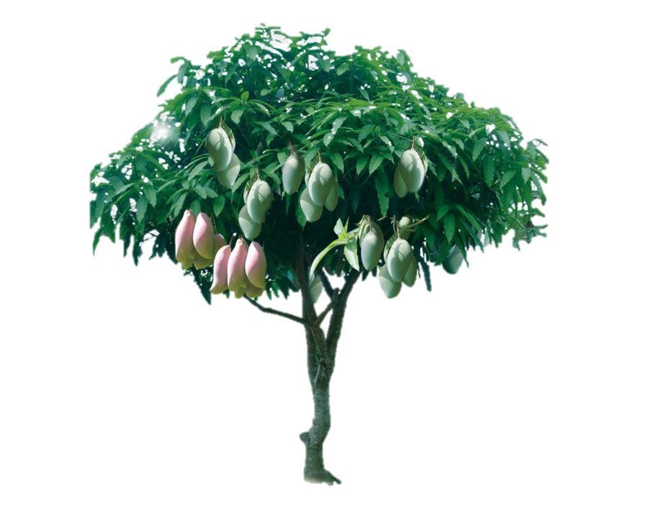
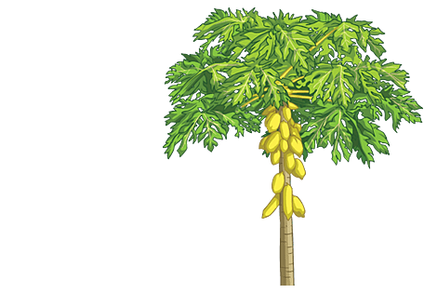
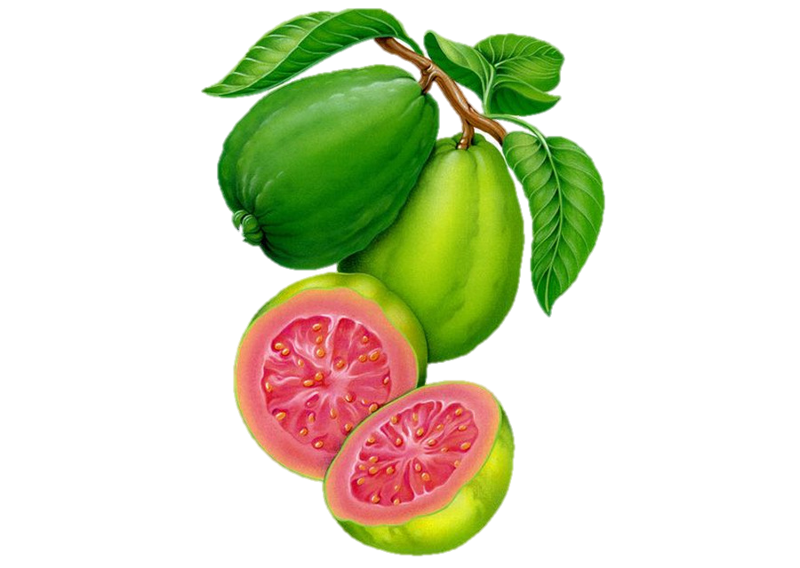
Câu số 5
Xoài, ổi, đu đủ… là các loại trái cây ở vùng nào?
Đây là gì?
n
h
i
ệ
t
đ
ớ
i

Slide 10
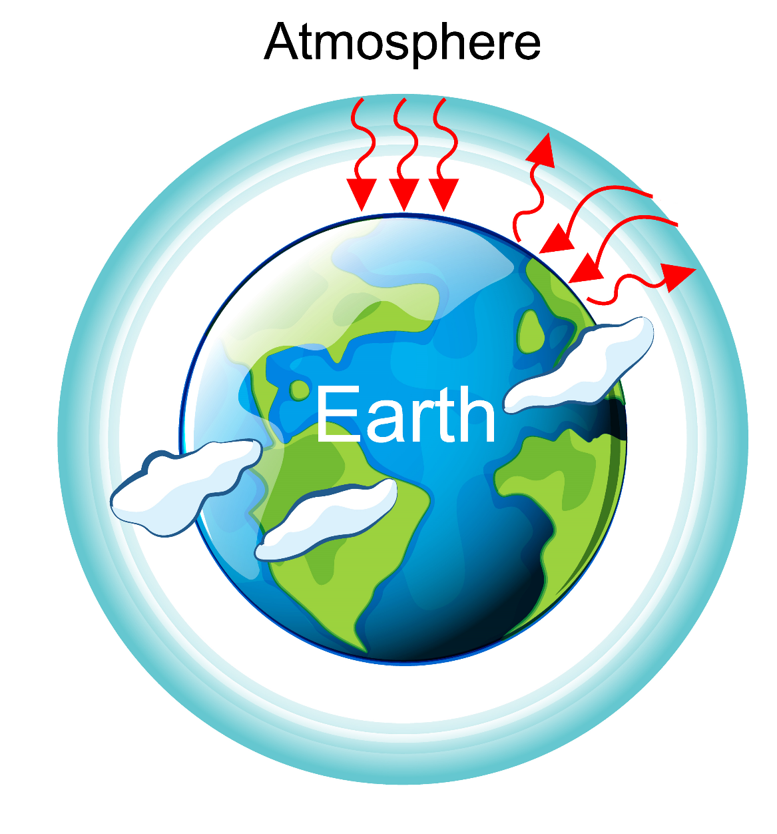
Câu số 6
Lớp khí có thể bao bọc xung quanh một thiên thể có khối lượng lớn và nó được giữ lại bởi trọng lực, được gọi là gì?
Đây là gì?
k
h
í
q
u
y
ể
n

Slide 11
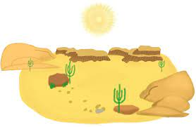
Câu số 7
Sa mạc lớn nhất hiện nay là sa mạc nào?
Đây là gì?
N
a
m
C
ự
c

Slide 12
Câu số 8
Yếu tố ảnh hưởng lớn nhất đến sự phân bố thảm thực vật của trái đất?
Đây là gì?
k
h
í
h
ậ
u

